Slide 1
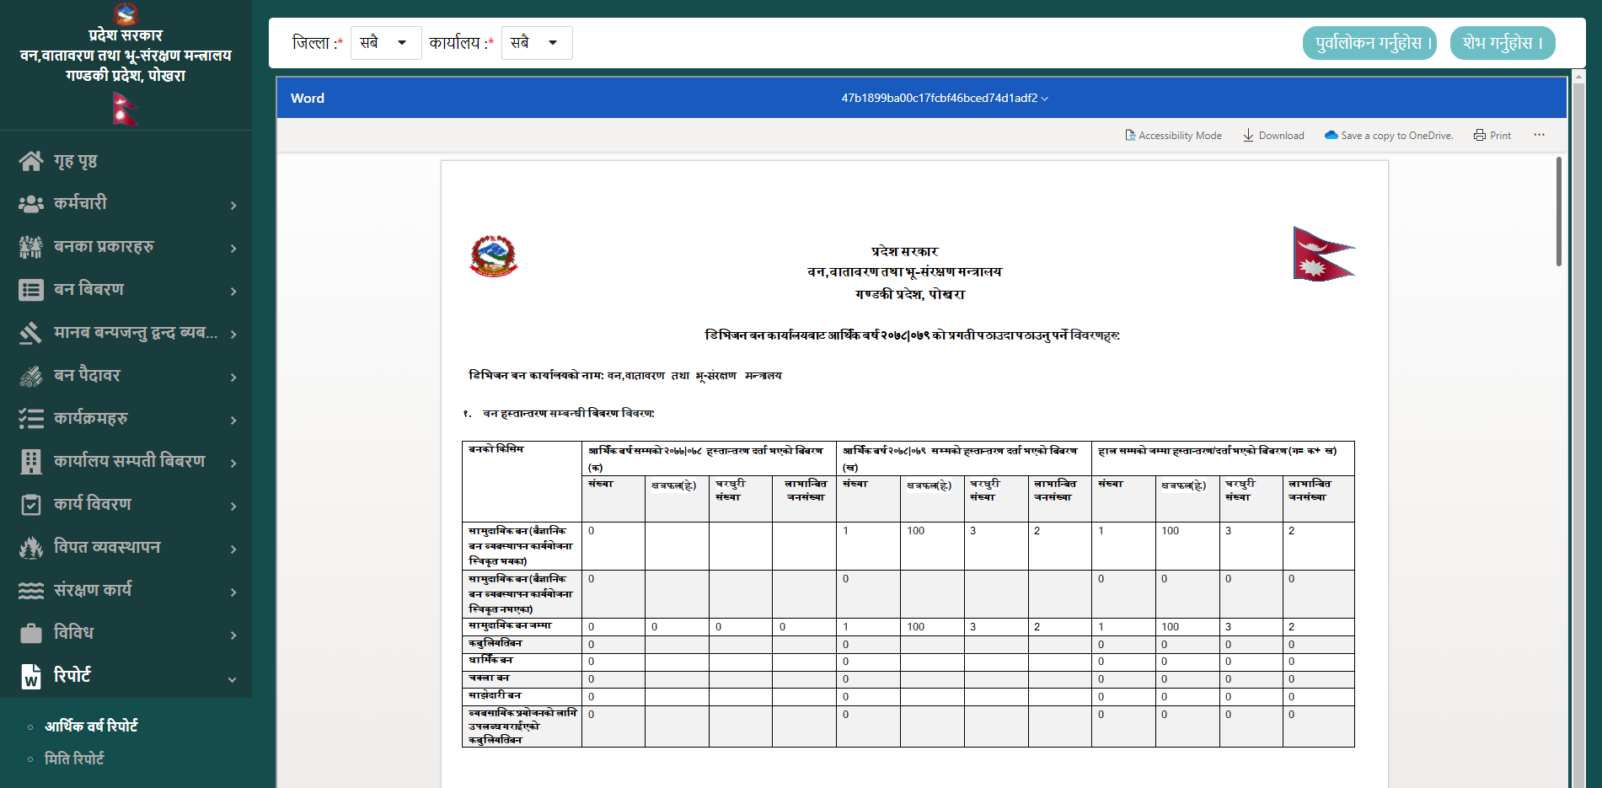
प्रगति विवरण हेर्नको लागि मलाई क्लिक गर्नुहोस।
प्रगति विवरण डाउनलोड गर्नको लागि मलाई क्लिक गर्नुहोस।
आर्थिक बर्षमा पठाउने प्रगति विवरणको लागि मलाई क्लिक गर्नुहोस।

Slide 2
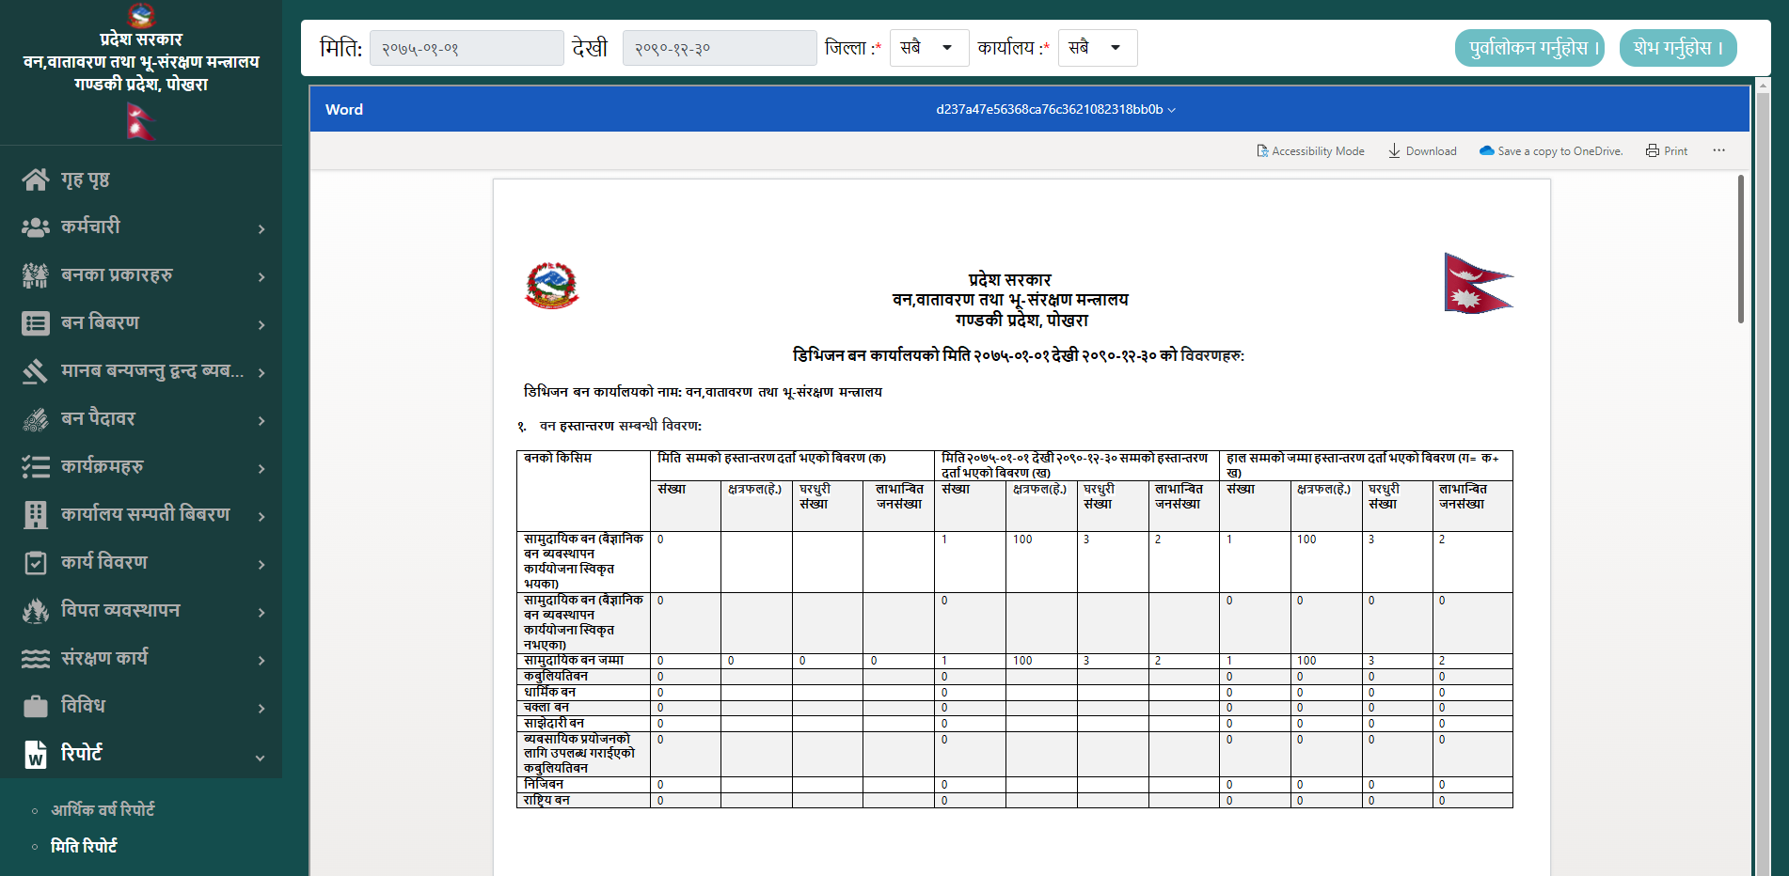
प्रगति विवरण हेर्नको लागि मलाई क्लिक गर्नुहोस।
प्रगति विवरण डाउनलोड गर्नको लागि मलाई क्लिक गर्नुहोस।
मिति बाट प्रगति विवरण ह मलाई क्लिक गर्नुहोस।

Slide 3
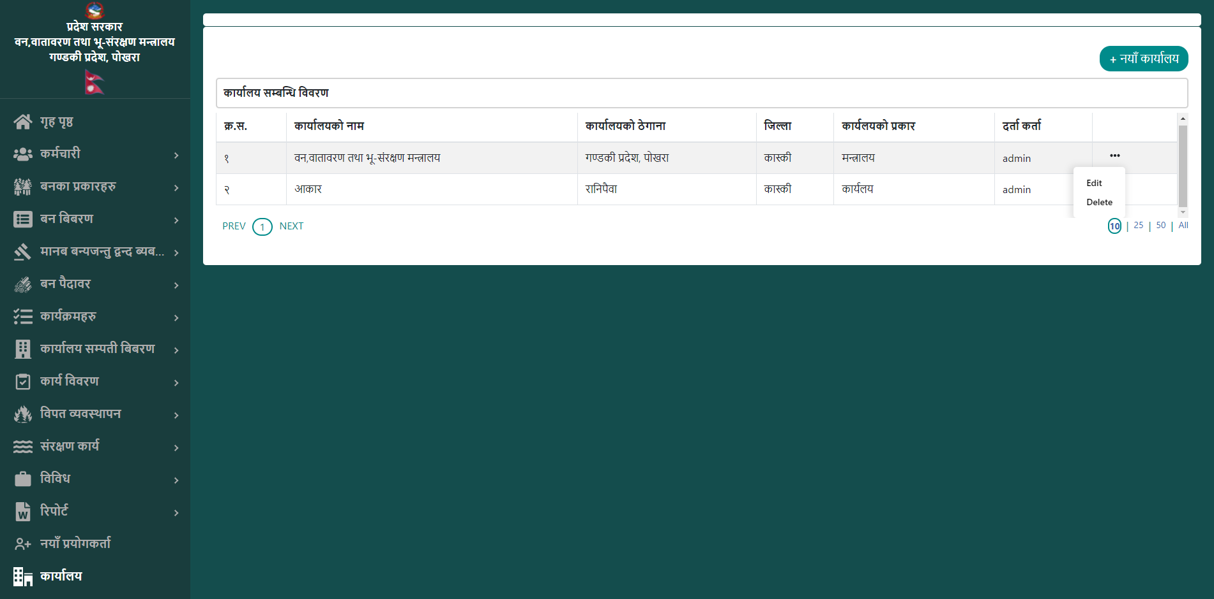
कार्यालय थप गर्नको लागि मलाई क्लिक गर्नुहोस।
कार्यालयको विवरण शंसोधन गर्नको लागि मलाई क्लिक गर्नुहोस।
कार्यालयको विवरण हटउनको लागि मलाई क्लिक गर्नुहोस।
कार्यालयको विवरण हेर्नको लागि मलाइ क्लिक गर्नुहोस।

Slide 4
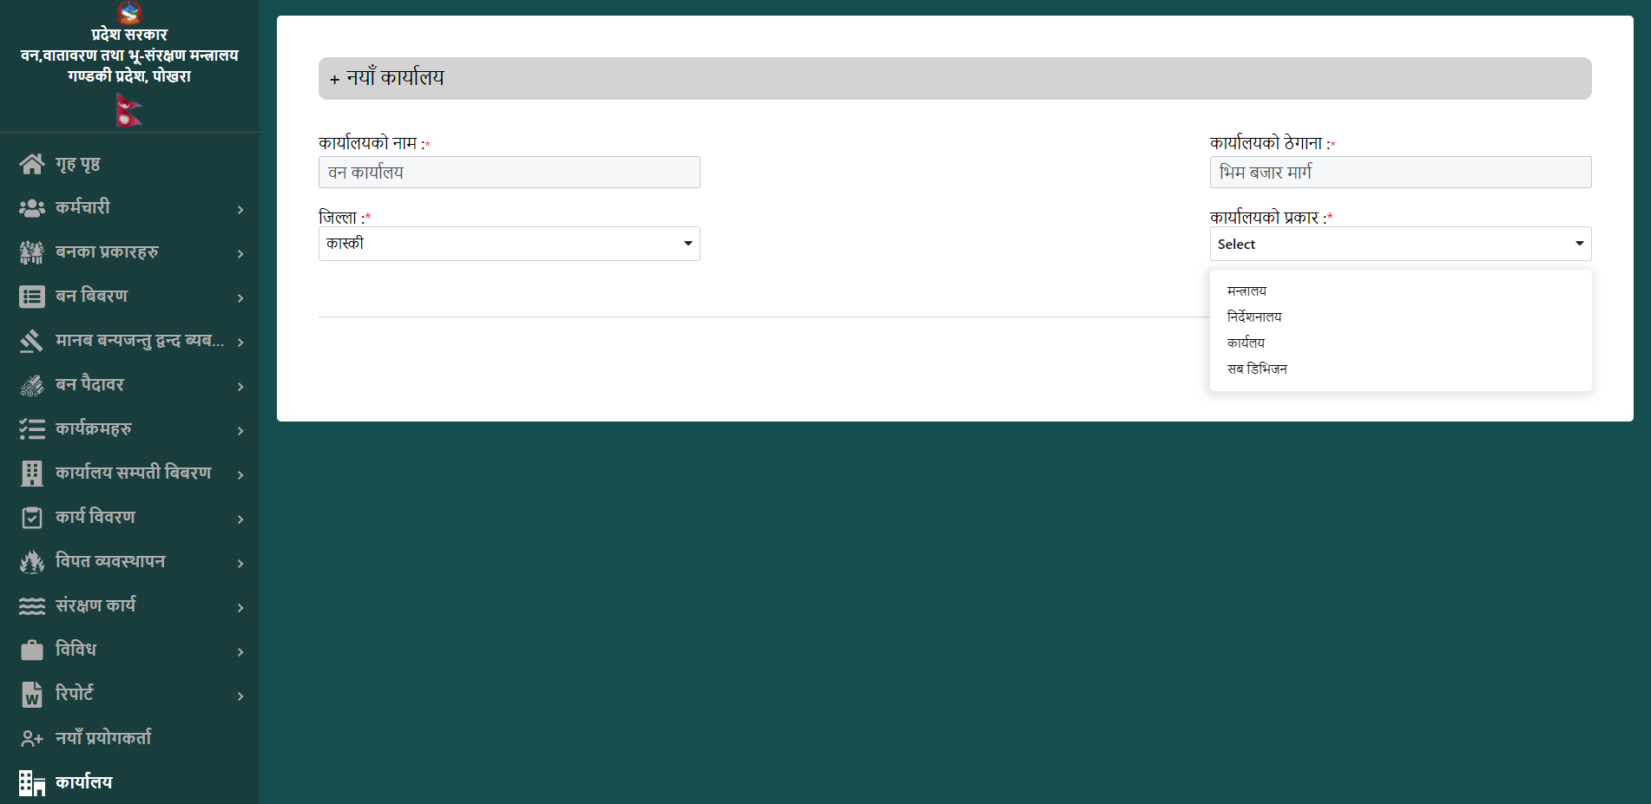
कार्यालयको प्रकार छान्नको लागि मलाई क्लिक गर्नुहोस।

Slide 5
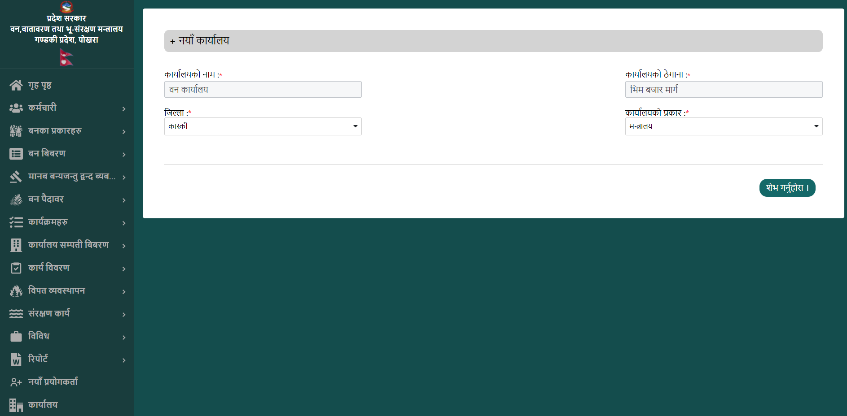
कार्यालयको विवरण शेभ गर्नको लागि मलाई क्लिक गर्नुहोस।

